Slide 1
Машинерия импортов и установка пакетов в рантайме: внутрянка INSTLD
Евгений Блинов

Slide 2
Евгений Блинов
Руководитель команды, VK
Python
Опенсорс-энтузиаст
Любитель поиграться с питончиком

Slide 3
У меня есть гитхаб, а у вас?
github.com/pomponchik

Slide 4
Что это за INSTLD такой?
github.com/pomponchik/instld
Это либа, которая сама за вас делает «pip install something» когда вы импортите something

Slide 5
Режимы работы
Режим REPL
Режим запуска скриптов
Контекстный менеджер

Slide 6
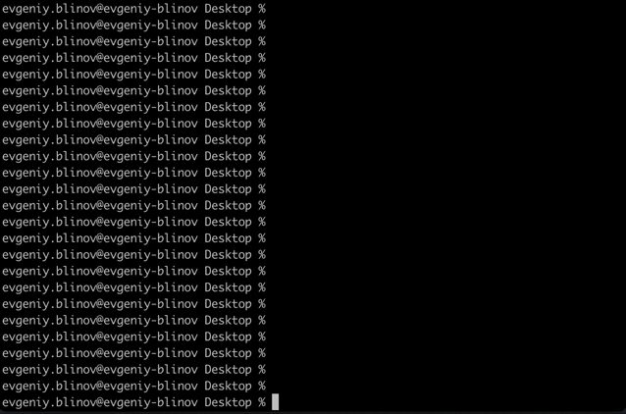
Режим REPL

Slide 7
Режим запуска скрипта
Просто замените «python script.py» на «instld script.py»
Библиотеки установятся сами
Сами подчистятся
Удобно для обмена сниппетами кода с друзьями

Slide 8
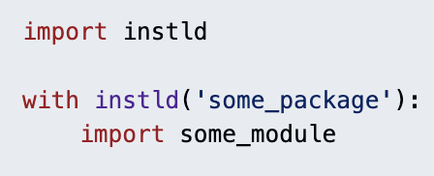
Контекстный менеджер
Делает установку либы частью логики программы
Умеет в магию
Опасен!
Не используйте плз

Slide 9
Специальный язык комментариев
Применяется в комментариях, начинающихся с «instld:»
Содержит указания непосредственно менеджеру пакетов
Формат ключей и значений, через запятую

Slide 10
Разберем несколько кейсов

Slide 11
Вы – админ
Периодически заходите выполнить какую-нибудь команду в поде
Вам лень
И вы не любите мусорить

Slide 12
Вы пишете плагины для других библиотек
Как проверить, что все версии (или какой-то их диапазон) вашего плагина совместимы со всеми версиями другой библиотеки?
Ответ – контекстный менеджер INSTLD

Slide 13
Вы пробуете код со StackOverflow
Этот сниппет вообще работает?
А можно не надо все это устанавливать и потом чистить?
Тупо экономия времени

Slide 14
Вы просто хотите скинуть код другу
Один скрипт – один файл

Slide 15
Эм

Slide 16
Так как же…
… установить библиотеку во временную директорию в рантайме?
… импортировать ее оттуда?
… привязать установку к импорту?
… прочитать комментарий к импорту?

Slide 17
Как управлять pip и venv из своей программы?
Рекомендованный способ – через CLI
Если CLI – значит subprocesses
Нужно перехватывать stderr и stdout, чтобы их можно было отключить
Отдельный поток для stderr, основной для stdout

Slide 18
Создаем временную папку
Используем tempfile.TemporaryDirectory
Оно само чистится
Создает пути вида:
/var/folders/n8/syfp7tjs7nv8j_yzb61kznz80000gq/T/tmp3joz75j1/

Slide 19
Создаем venv прямо во временную директорию
Предварительно создаем временную директорию
Затем выполняем:
python -m venv /var/folders/n8/syfp7tjs7nv8j…
⚠️ На windows структура директорий внутри venv отличается!

Slide 20
Как скачать туда пакет?
Создаем временный venv
Через subprocesses выполняем:
python -m pip install target=/temp_venv_path

Slide 21
Импортируем пакет из временной директории
Суем путь к временному venv в sys.path
Подчищаем за собой
Не забываем защитить все это мьютексом!

Slide 22
Подменяем импорты повсюду
Модуль builtins содержит все глобальные имена
Нас интересует имя __import__
__import__ - это то, что вызывается, когда вы пишете директиву import
Не забываем вернуть все взад, когда закончим
Простое советское:

Slide 23
Кэш импортов – наш враг
Хранится в sys.modules:
Норовит подсунуть не ту версию пакета
Решение – запомнить, каким он был ДО:

Slide 24
Читаем комментарии
Находим фрейм в стеке вызовов с помощью
inspect.currentframe().f_back
Узнаем имя файла и номер строки:
Читаем файл и ищем в нем строчку
Кэшируем!

Slide 25
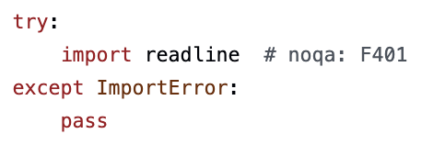
Бонус: делаем свой REPL
Используем code.InteractiveConsole
И не забываем про:

Slide 26
INSTLD
github.com/pomponchik/instld
⭐ !
Попробуйте прямо сейчас

Slide 27
Я: Евгений Блинов
github.com/pomponchik
Телега: @blinof

